Slide 1
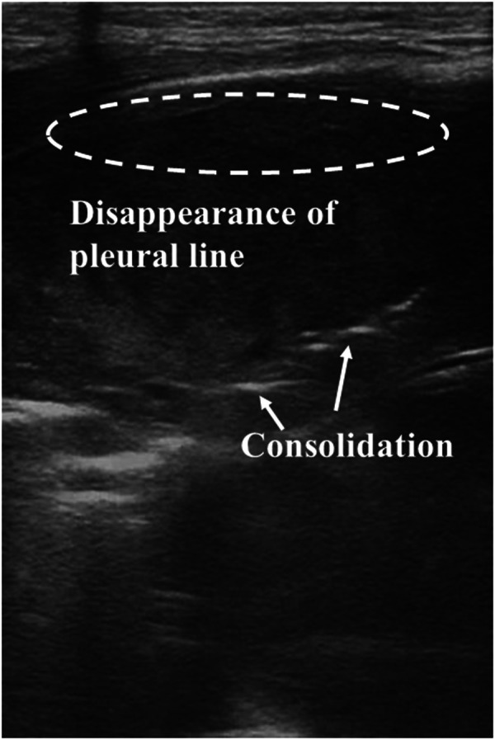
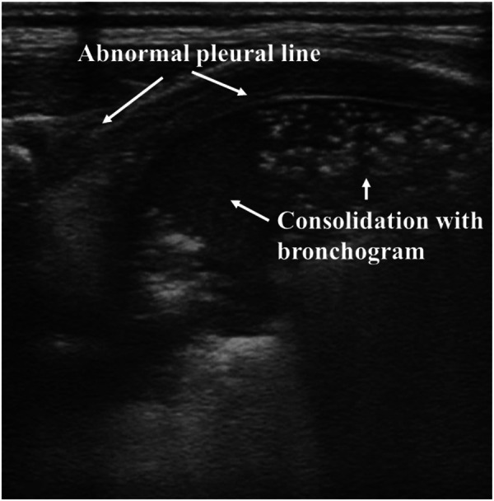
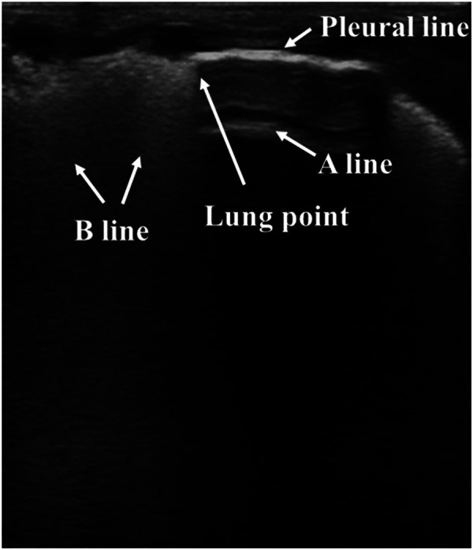
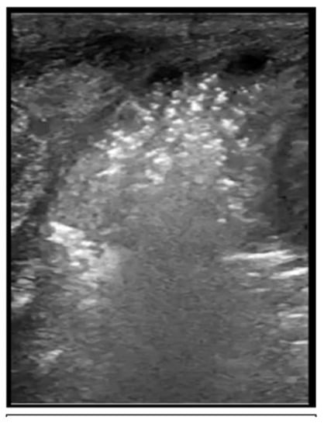
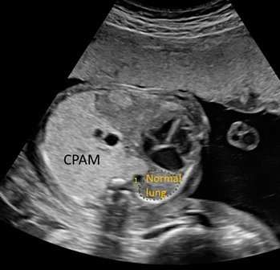
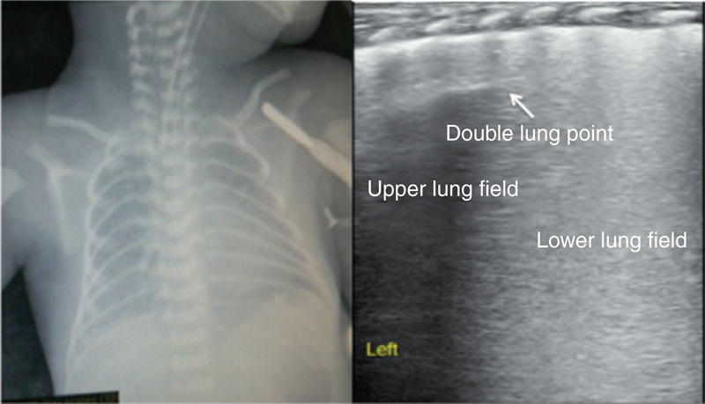
Актуальность
Роль ультразвукового исследования для ранней диагностики патологий легких у новорожденных
Врожденная диафрагмальная грыжа
ПНЕВМОНИЯ
Благодаря УЗИ можно быстро исключить заболевание сердца и пневмоторакс и ускорить диагностику ВДГ
Ультразвук показывает неравномерные участки консолидации легких с воздушными бронхограммами, исчезновением плевральной линии и А-линий.
Систематический обзор научных исследований
Безопасность: УЗИ является неинвазивным методом, который не требует использования радиации
Синдром аспирации мекония
Ателектаз
Высокая точность: УЗИ позволяет получать очень точные изображения легких и обнаруживать различные аномалии легочной ткани.
Cросшиеся или редкие В-линии, консолидация, ателектаз и бронхограммы
Обширное уплотнение легкого с бронхограммами
Скорость: УЗИ может быть проведено быстро, и результаты могут быть получены практически мгновенно
Аномальная плевральная линия
Отсутствие А-линий
Необходимость: Использование УЗИ для
диагностики патологий легких у новорожденных является крайне важным, так как это может спасти жизнь многих детей.
Отсутствие скольжения легкого
Наличие легочного пульса
ПНЕВМОТОРОКС
Легочное кровотечение
РДС
Пневмоторакс на УЗИ легких. Точка легкого: переход от области В-линий (слева) к гипоэхогенной области
Консолидация легкого (опеченение легкого) с воздушной бронхограммой
признак клока, определяющий край зоны консолидации
Степень консолидации легких при РДС зависит от его тяжести
Плевральный выпот и легочный пульс (нормальное скольжение легких исчезает, а легочные ткани сокращаются синхронно с пульсацией сердца) ателектаз
ВЫВОД
Врожденная мальформация легочных дыхательных путей
Ультразвуковое исследование легких у новорожденных является эффективным методом диагностики патологий легочной системы в раннем возрасте. Оно неинвазивно, безопасно и позволяет получить детальную информацию о состоянии легких, что позволяет своевременно выявлять патологии и предпринимать необходимые меры по их лечению
ТТН
Двойная легочная точка: резкое изменение эхогенности в результате обилия В-линий между верхними и нижними легочными полями.
УЗИ: кистозные поражения легких у младенцев с РДС
Резидент неонатолог: НЦАГиП г.Алматы Орымбеков Н.М
Резидент неонатолог: НЦАГиП г.Алматы Багбаев Б

